Slide 1
Pedras Kalderonas de la Barka

Slide 2
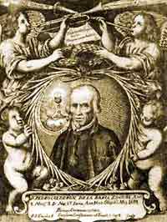
1600 – 1681 m. Ispanų Aukso amžiaus dramaturgas, rašytojas ir poetas, žymiausias brandžiojo baroko ispanų kūrėjas.

Slide 3
Biografija
Gimė 1600m. sausio 17d. Madride.
Mokėsi Jėzuitų gimnazijoje, o vėliau Alkalos ir Salamankos universitetuose.
1623 m. birželio 29 dieną debiutavo kaip dramaturgas.
1655-1638 m. su Ispanijos armija kare su Prancūzija
1651 m. tapo šventiku.
1681 m. gegužės 25 d. mirė.

Slide 4
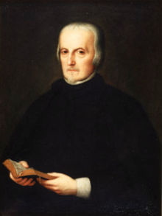
Kalderonas buvo atsidavęs katalikas ir karališkos valdžios bei feodalinės Ispanijos valstybės santvarkos šalininkas.

Slide 5
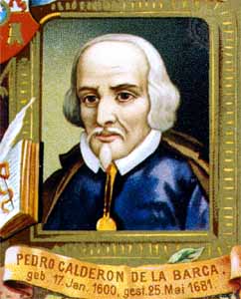
Kalderonas negailestingai vaizdavo savo laikmečio disonansus ir prieštaravimus. Jis neidealizavo nei žmogaus, nei pačios Ispanijos valstybės.

Slide 6
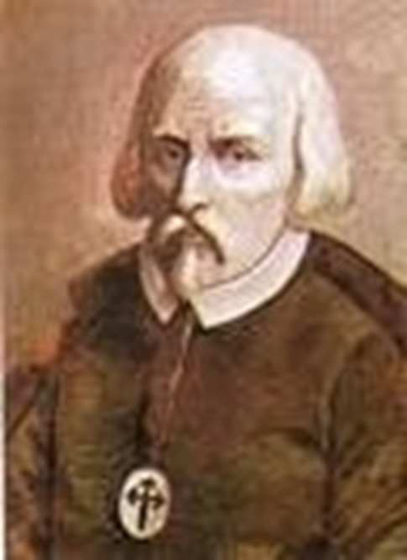
Dažniausiai Kalderonas rašė dramas, nors nevengė ir komedijų. Jis sukūrė ir įdiegė kai kurių sceninių naujovių susijusių su stiliumi ir dramaturgine technika.

Slide 7
Žymiausios dramos:
,,Gyvenimas yra sapnas“;
,,Ištvermingas princas“;
,,Oro duktė“.

Slide 8
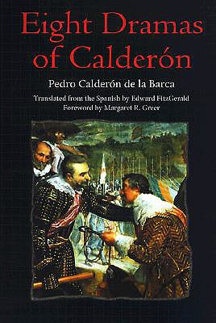
Kalderono dramose :
atskiriamas idėjos, alegorijų, metaforų pasaulis ir realybė;
gyvenimas vaizduojamas kaip
iliuzija, žaidimas, vaidinimas,
sapnas;
daug poetinio šurmulio
ir išraiškingų metaforinių
elementų.

Slide 9
Žymiausios komedijos:
,,Meile nežaidžiama“;
,,Sunku saugoti namą su dviem išėjimais“;
,,Paslėptas kabaljeras“.

Slide 10
Kalderono komedijos pasižymi :
puikia intriga, žaismingumu, sąmojingumu;
išradingų moterų paveikslais;
griežtų Ispanijos šeimos papročių kritika;

Slide 11
Žymiausios dramos
Jis kūrė dramas karaliaus rūmų teatrui.
Žymiausi kūriniai:
"Dama vaiduoklė“;
"Gyvenimas - tai sapnas".

Slide 12
Jo kūryba vystėsi dvejomis kryptimis :
religine
ir pasaulietine.

Slide 13
Baroko požiūrį į žmogaus galimybes Kalderonas parodo vaizduodamas karaliaus pasitikėjimą, o vėliau – abejones mokslo galia.

